Slide 1
EUROPA.-LA VUELTA AL MUNDO EN 885 JARDINES.-JARDINES BOTANICOS DE INGLATERRA.-A
Selección de textos y fotografías por
JOSE ELIAS BONELLS

Slide 2
Bristol Botanic Garden.
La Universidad de Bristol Botanic Garden es un jardín botánico situado en Stoke Bishop , Bristol
La Universidad de Bristol estableció un jardín botánico en 1882 en el Royal Fort House junto a Tyndall Avenue.
Este sitio fue conocido más tarde como el Hiatt Panadero Garden.
El sitio del jardín se utilizó para construir la casa del senado lo que significa que el jardín botánico fue trasladado a un sitio en Braken Hill.
En 2002 las colecciones botánicas fueron trasladadas a un sitio en Stoke Bishop opuesto al Pasillo Churchill.

Slide 3
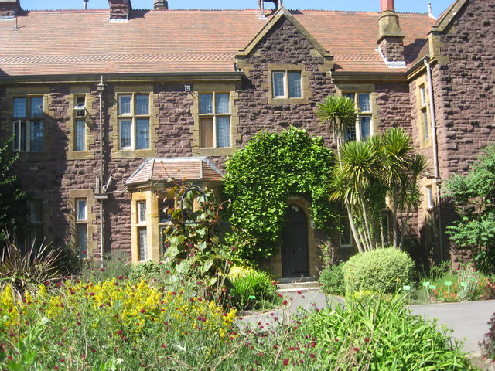
Notes:
Bristol-University-Botanic-Garden

Slide 4
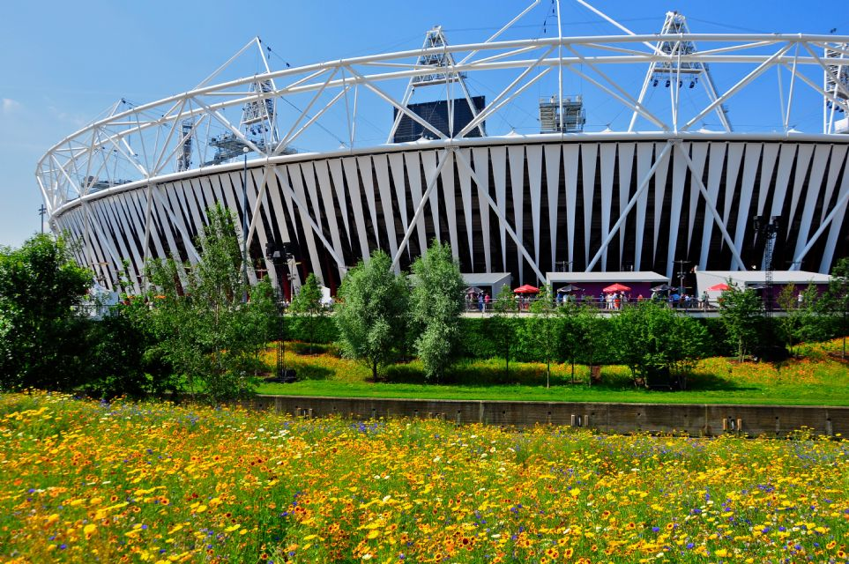
Notes:
Bristol-University-Botanic-Garden

Slide 5
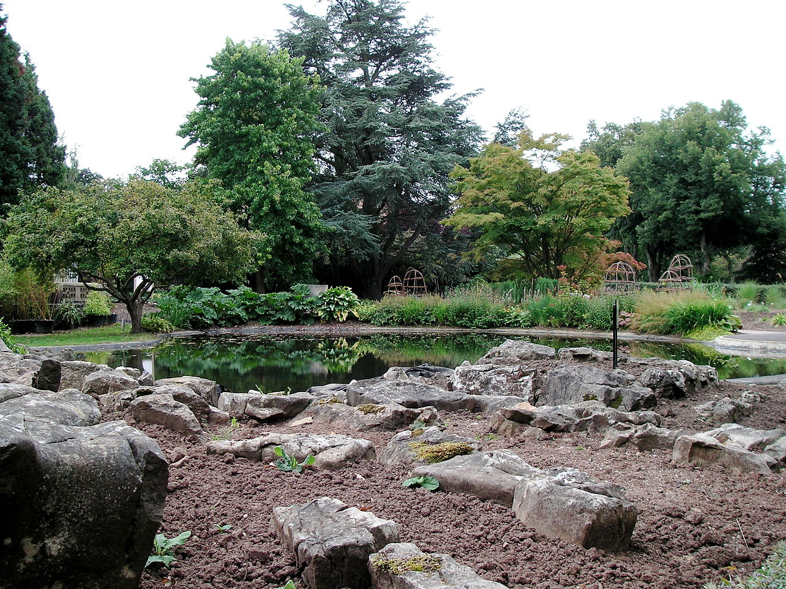
Notes:
Bristol Botanic Garden.

Slide 6
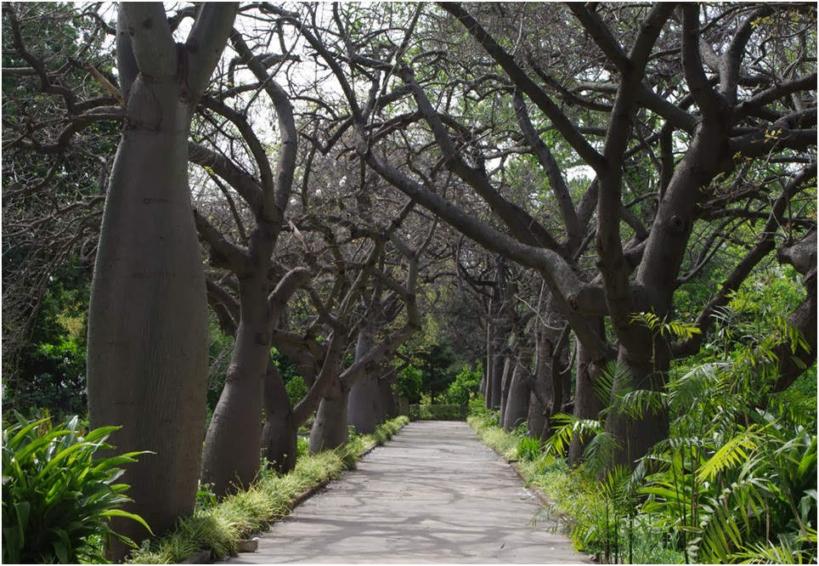
Notes:
Bristol Botanic Garden.

Slide 7
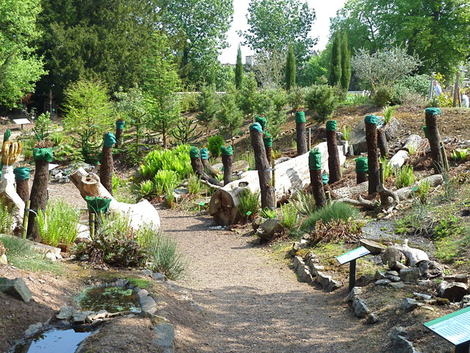

Slide 8
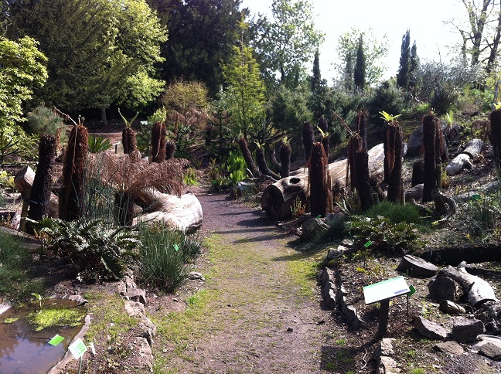
Notes:
Bristol-University-Botanic-Garden.-Wollemia nobilis

Slide 9
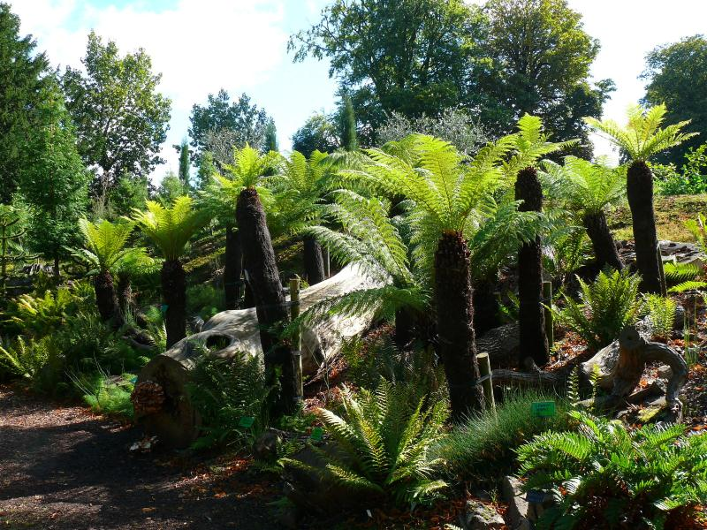
Notes:
Bristol-University-Botanic-Garden

Slide 10
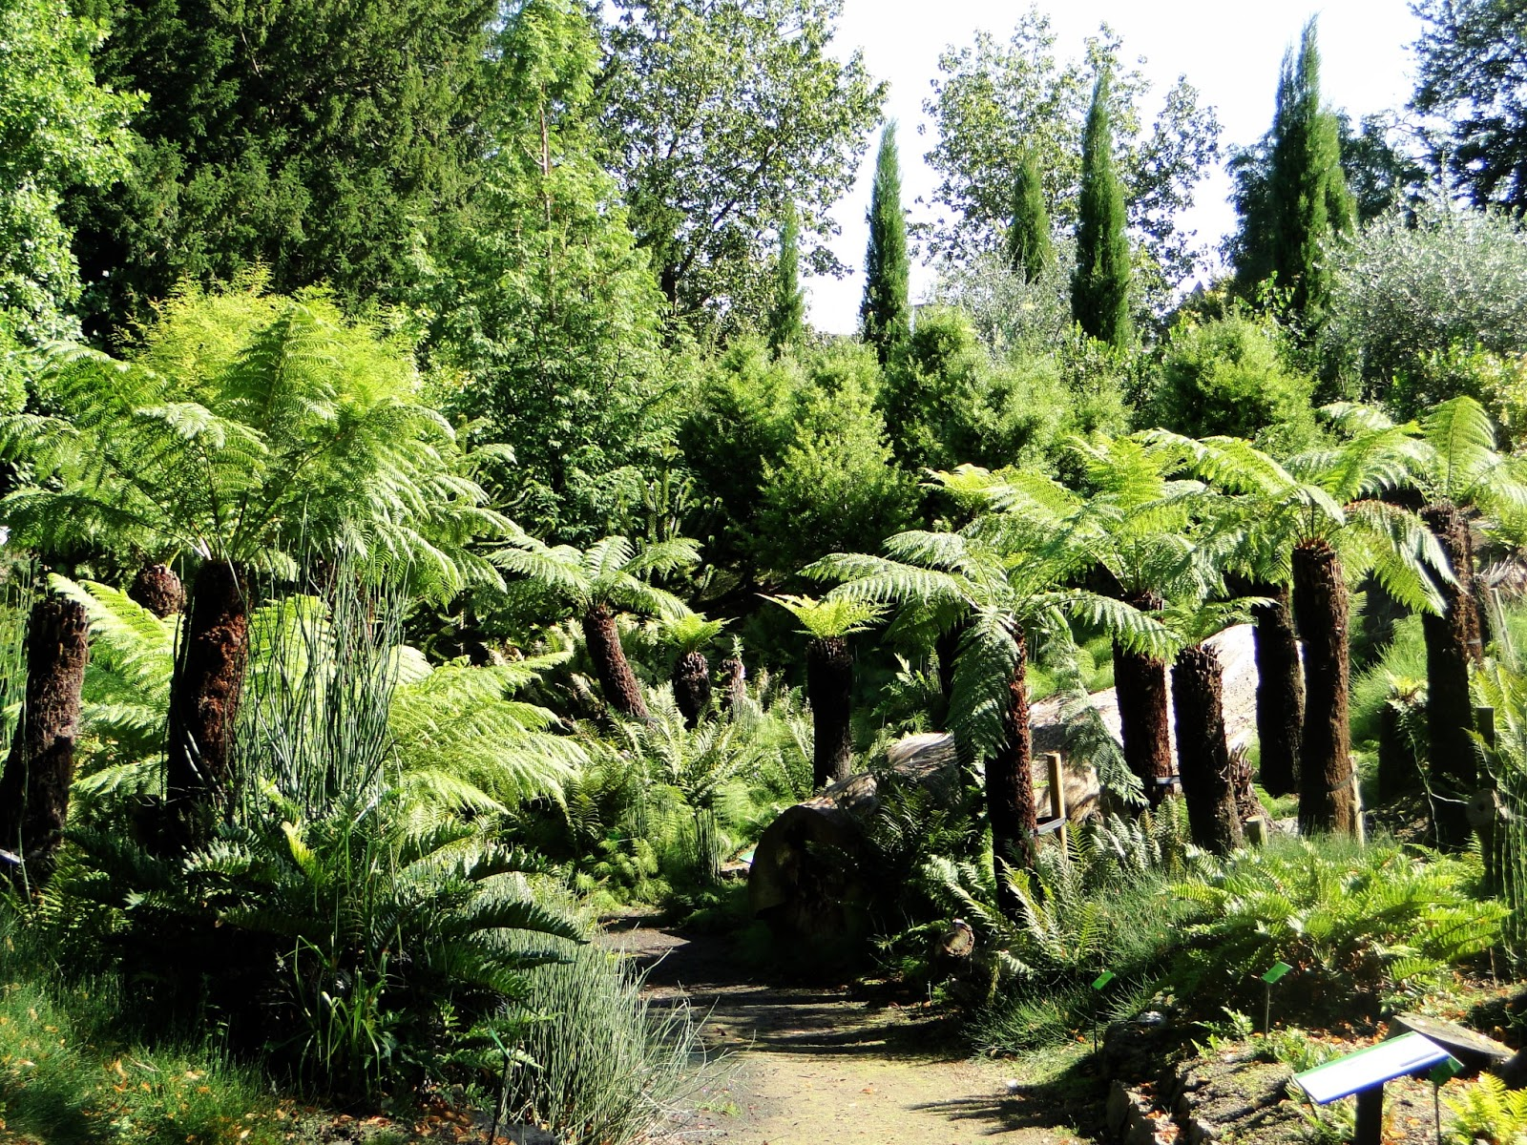
Notes:
Bristol-University-Botanic-Garden.-Wollemia nobilis

Slide 11
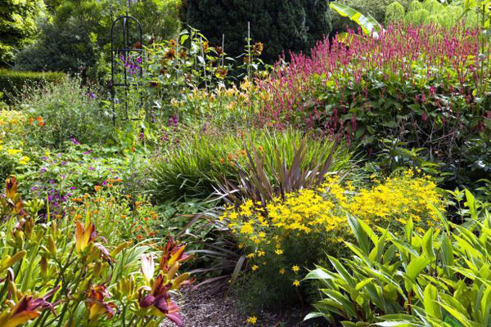
Notes:
Bristol-University-Botanic-Garden.-Wollemia nobilis

Slide 12
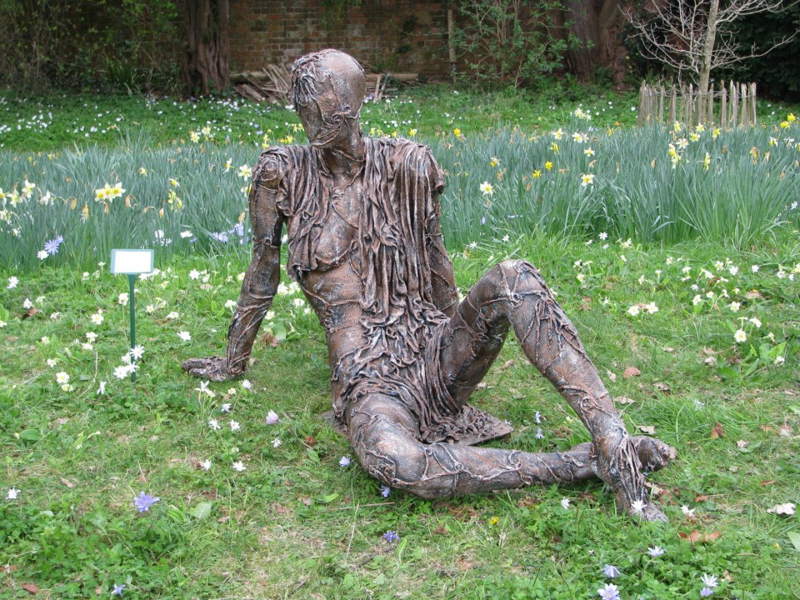
Notes:
Bristol-University-Botanic-Garden.

Slide 13
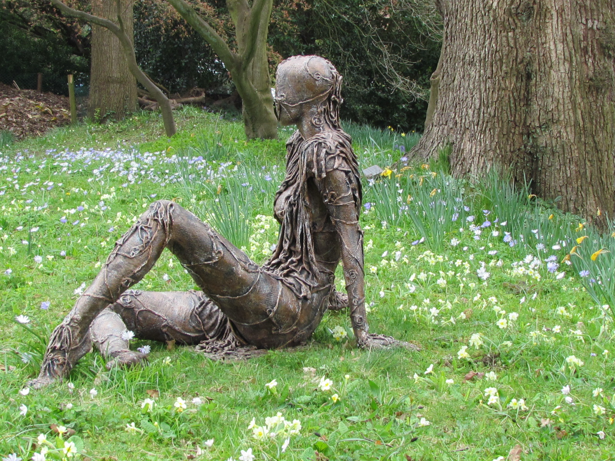
Notes:
Bristol-University-Botanic-Garden

Slide 14
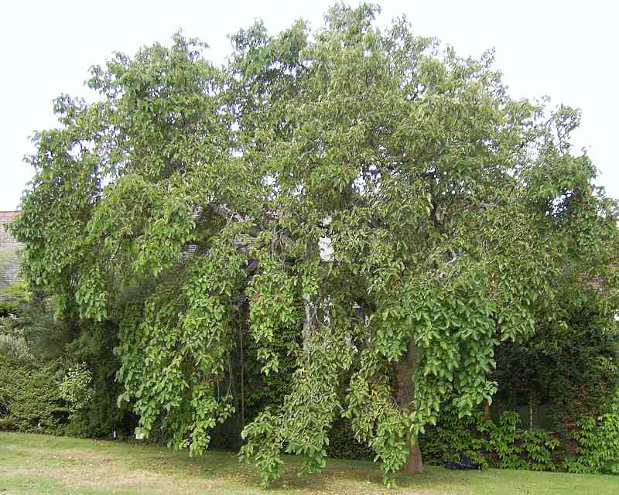
Notes:
Bristol-University-Botanic-Garden

Slide 15
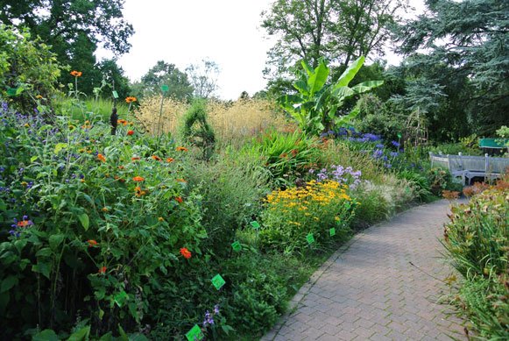
Notes:
Bristol-University-Botanic-Garden

Slide 16
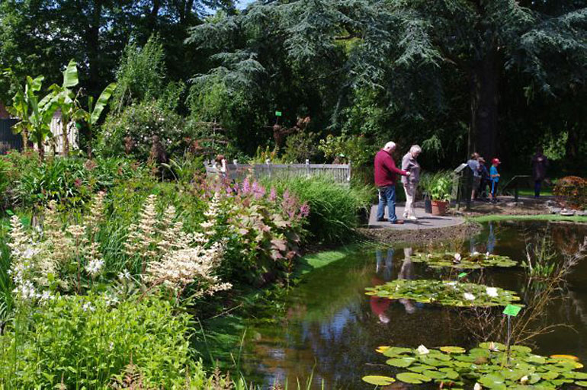
Notes:
Bristol-University-Botanic-Garden

Slide 17
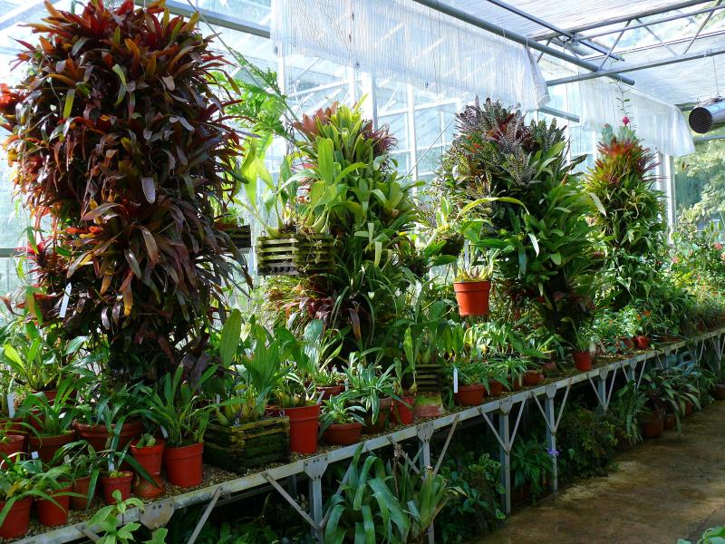
Notes:
Bristol-University-Botanic-Garden

Slide 18
Ness Botanic Gardens.-Wirral.
El Jardín Botánico Ness en inglés: Ness Botanic Gardens es un jardín botánico de Inglaterra, que depende administrativamente de la Universidad de Liverpool.
El Jardín Botánico Ness se ha ido desarrollando desde que el comerciante de la industria del algodón de Liverpool, Arthur Kilpin Bulley comenzó su creación en 1898.
Bulley, muy interesado en el mundo vegetal financió expediciones con los recolectores George Forrest y Frank Kingdon Ward, para traer plantas de Himalaya y las montañas de China con el propósito de aclimatarlas en Inglaterra.

Slide 19
De los cientos de plantas que se trajeron de los países asiáticos, por ejemplo dos especies introducidas por Forrest, Rhododendron griersonianum y Camellia saluenensis, ambas se han usado en numerosos programas de hibridación, resultando numerosos híbridos actualmente comunes en Gran Bretaña.
En 1948 su hija y heredera Lois donó el jardín botánico a la Universidad de Liverpool, partes del jardín están abiertas a la visita del público en general.
Se encuentran numerosas especies raras, de las montañas del centro y este de Asia, tales como: Desfontainia spinosa, Gentiana sino-ornata, Magnolia campbellii ssp. mollicomata, Primula bulleyana, Primula forrestii, Primula vialii, Pieris formosa var. forrestii,

Slide 20
Las plantas se encuentran agrupadas en:
Rocalla,
Rododendros,
Azaleas,
Casa de plantas áridas
Casa de plantas alpinas,
Zona de los brezos,
Especímenes de praderas,
Jardín de hierbas y Laburnum,
Plantas acuáticas,
Pinetum,

Slide 21

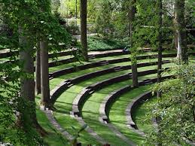
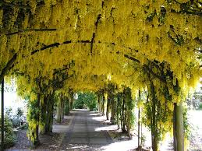
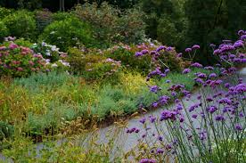
Notes:
Ness_Botanic_Gardens,_Wirral.

Slide 22
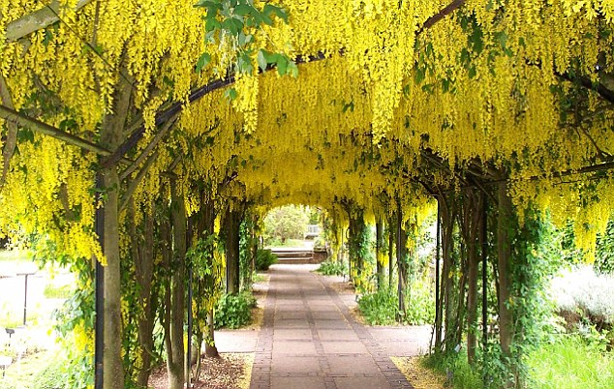
Notes:
Ness_Botanic_Gardens,_Wirral.

Slide 23
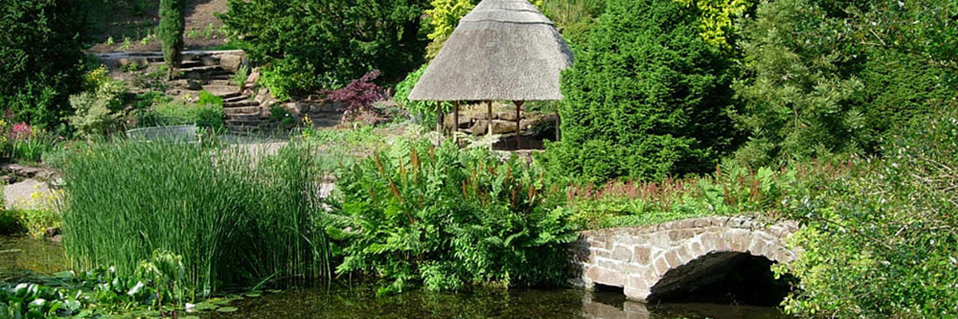
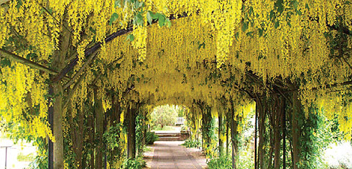
Notes:
Ness_Botanic_Gardens,_Wirral.

Slide 24
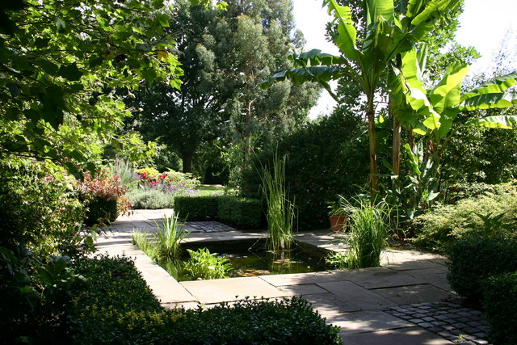

Slide 25
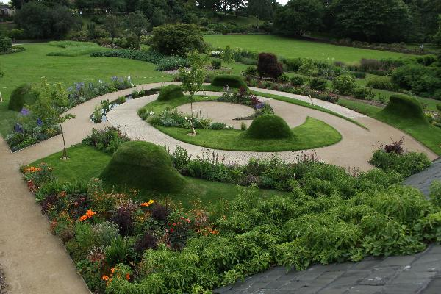
Notes:
Ness_Botanic_Gardens,_Wirral.

Slide 26
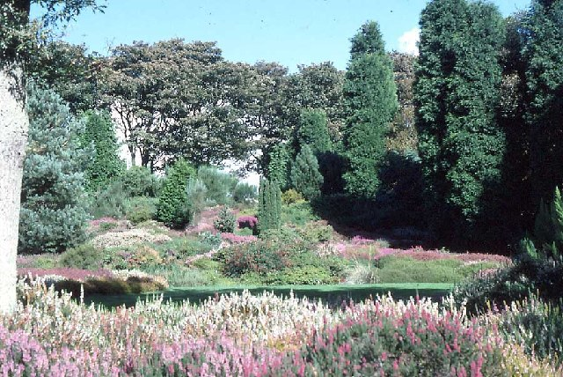
Notes:
Ness_Botanic_Gardens,_Wirral.

Slide 27
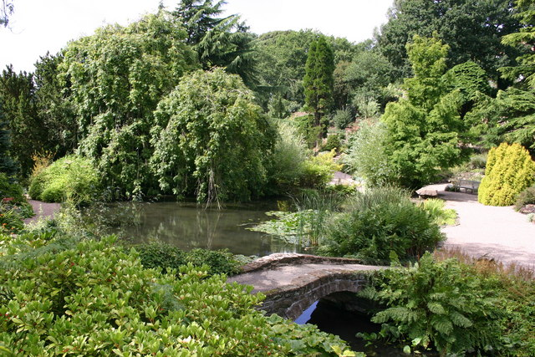
Notes:
Ness_Botanic_Gardens,_Wirral.

Slide 28
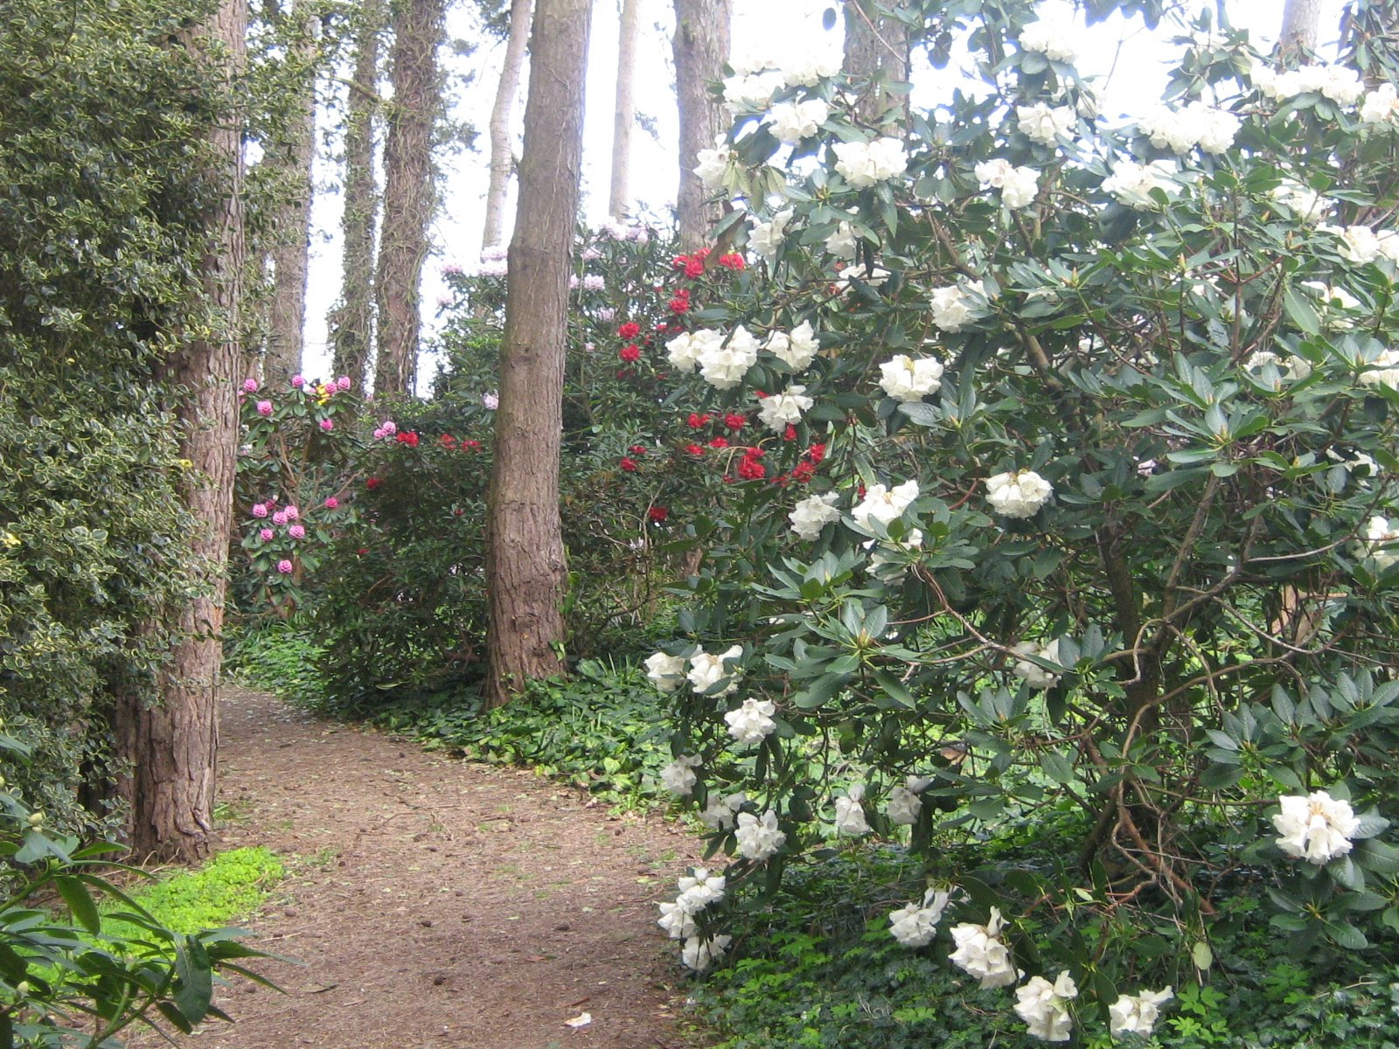
Notes:
Ness_Botanic_Gardens,_Wirral.

Slide 29
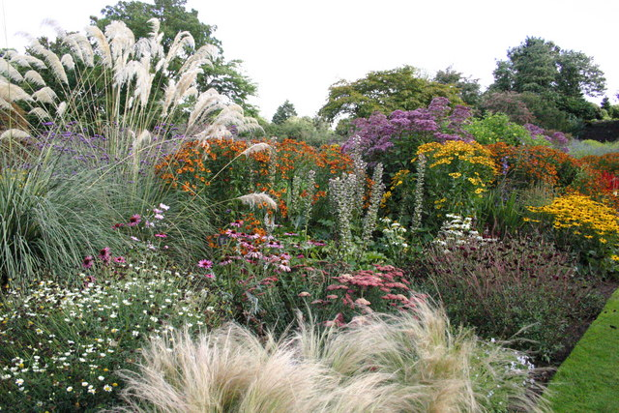
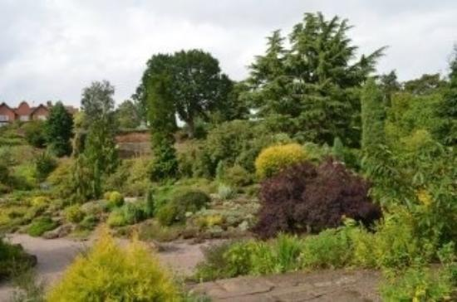
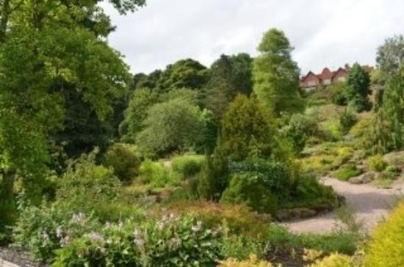
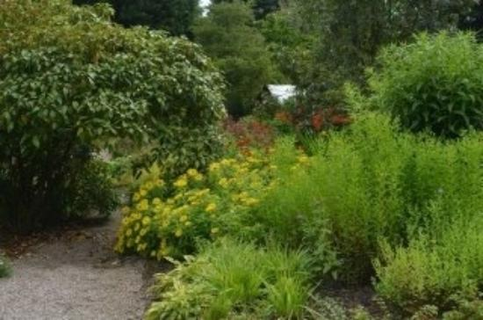
Notes:
Ness_Botanic_Gardens,_Wirral.

Slide 30
Notes:
Ness_Botanic_Gardens,_Wirral.

Slide 31
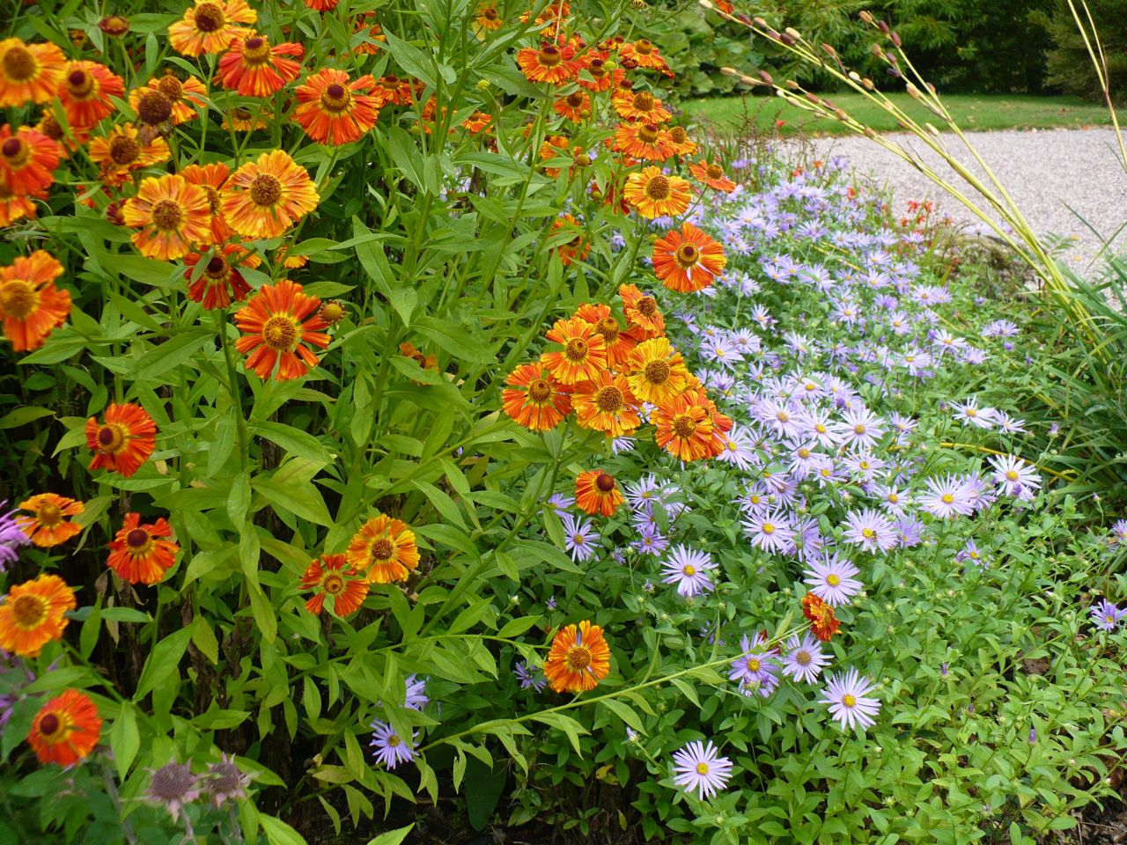
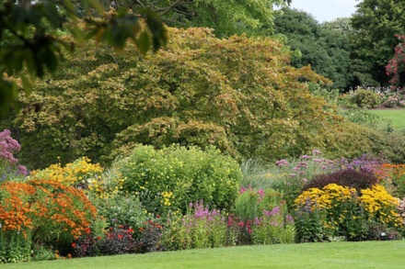
Notes:
Ness_Botanic_Gardens,_Wirral.

Slide 32
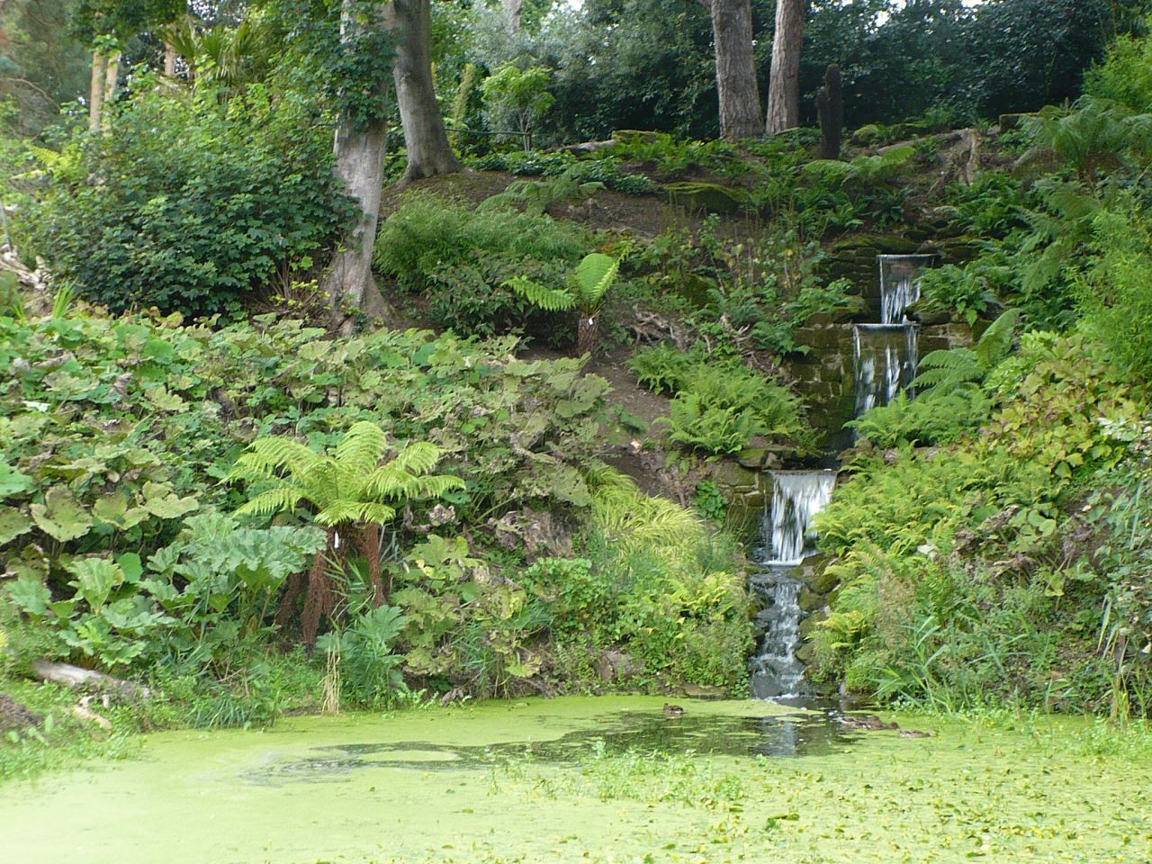
Notes:
Ness_Botanic_Gardens,_Wirral.

Slide 33
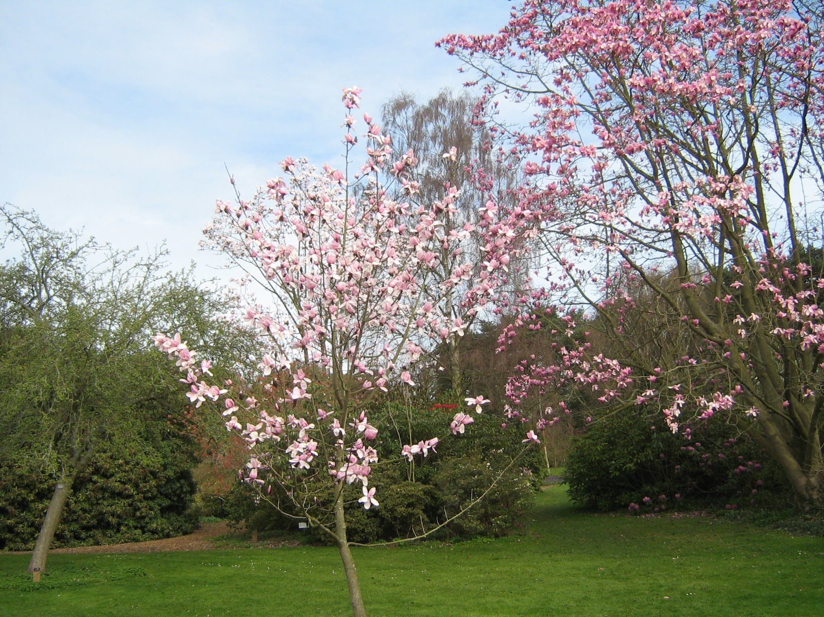
Notes:
Ness_Botanic_Gardens,_Wirral.

Slide 34
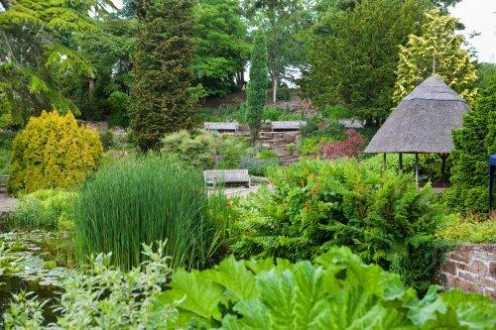
Notes:
Ness_Botanic_Gardens,_Wirral.

Slide 35
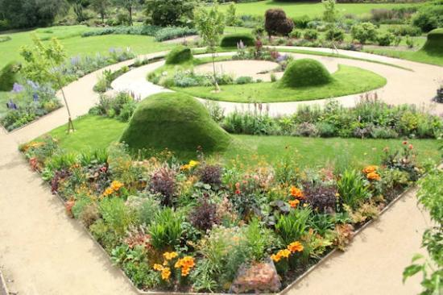
Notes:
Ness_Botanic_Gardens,_Wirral.

Slide 36
Winterbourne Botanic Garden.-Birmingham
Winterbourne Botanic Garden es el jardín botánico de la Universidad de Birmingham , situado en Edgbaston , Birmingham .
Se encuentra junto a la piscina Edgbaston , un Sitio de Especial Interés Científico .
Asentado en (28.000 m 2), es notable como un ejemplo raro sobreviviente de un jardín suburbano principios del siglo XX un alto estatus "villa", inspirado en el movimiento Arts and Crafts del periodo eduardiano . Tanto el Jardín Botánico de Winterbourne y Winterbourne House son propiedad de la Universidad de Birmingham y están abiertas al público como una atracción del patrimonio.

Slide 37
El sitio es también parte del parque de la Universidad.
La casa y el jardín son para familias con exhibiciones interactivas y un hermoso salón de té con terraza.
El sitio cuenta con una tienda en el lugar de regalos, venta de plantas, libros de segunda mano a la venta y una galería con un programa cambiante de exposiciones de invitados. Winterbourne abre todos los días por un pequeño cargo con horarios que varían entre el verano y el invierno.
El personal y los estudiantes de la Universidad de Birmingham tienen derecho a entrada gratuita. También forma parte de la Asociación Histórica de Casas .
Winterbourne House and Garden fueron diseñados en 1903 como una casa de familia de John y Margaret Nettlefold.

Slide 38
John Nettlefold encargó el arquitecto local José Lancaster bola para diseñar y construir la casa que se terminó en 1904.
La casa estaba hecha de ladrillos y tejas y tiene una línea de techo ondulado intencionalmente. Margaret Nettlefold diseñó el jardín original ella misma.
La influencia de la diseñadora Gertrude Jekyll se puede ver en la plantación de la frontera del color temático.
El Nettlefolds vivía en la casa con sus hijos hasta que la salud de Nettlefold significaba que tenía que marcharse.
En 1919, Margaret Nettlefold vendió Winterbourne y se alejó para estar más cerca de su marido.
A continuación, la propiedad fue adquirida por la familia de Wheelock quien tuvo 9 hijos. Wheelock era un abogado local.

Slide 39
Los Wheelock se alojan en Winterbourne hasta 1925 cuando fue adquirido por John Nicolson, que era un exitoso hombre de negocios.
Nicolson fue un jardinero entusiasta e hizo varias mejoras en el jardín en Winterbourne, incluyendo la ampliación de el jardín de rocas y la adición de una zona alpina.
Nicolson permaneció en la casa hasta su muerte en 1944 y Winterbourne fue legado a la universidad . La casa y el jardín siguen siendo una parte de la Universidad.
La Universidad de Birmingham ha hecho un uso variado del edificio desde 1944, pero en 2010 fue restaurado a su antigua gloria como una casa de familia (completo con William Morris diseño fondos de pantalla).
El jardín ya había pasado por un período de restauración.
La casa y el jardín estan ahora abiertos como una atracción turística y la propiedad es de grado II .

Slide 40
El jardín cuenta con muchas plantas de todo el mundo.
Destacan una NCCPG colección de Anthemis, un orquideario, jardín alpino, casa árido, camas geográficas y Hazel (Corylus) túnel.
Otras características del jardín incluyen una pérgola de madera restaurada, jardín de rocas hundido, y un cobertizo para un invernadero que es notable por haber sido construido de forma inclinada.
En 2011 un pleached paseo fue plantado para restablecer una parte de jardín original.
El diseño de la casa tenía la intención de hacer el mejor uso de la luz disponible; características notables son sus grandes ventanas, paneles pintado blanco y habitaciones con orientación sur. La casa contiene muebles que datan de finales del periodo victoriano de 1920.
Habitaciones restauradas incluyen una sala de estar, estudio, dormitorio y cuarto de niños.
El salón de té de visitantes se encuentra donde estaba el comedor original .

Slide 41
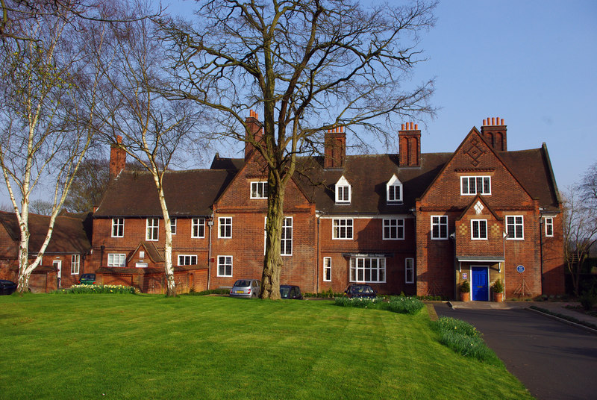
Notes:
Winterbourne Botanic Garden.-Birmingham

Slide 42
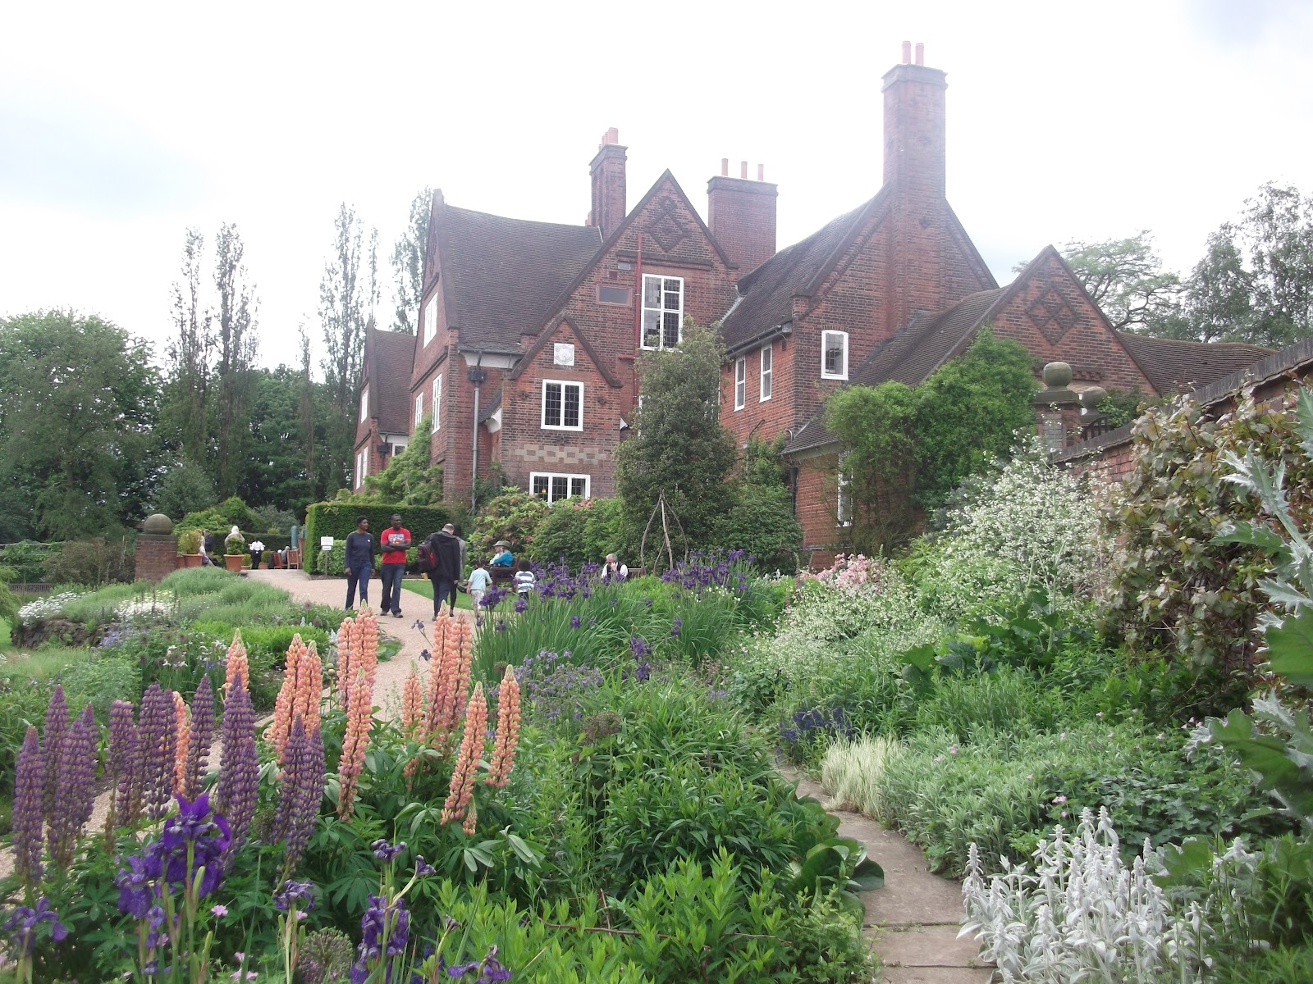
Notes:
Winterbourne Botanic Garden.-Birmingham

Slide 43

Notes:
Winterbourne Botanic Garden.-Birmingham

Slide 44
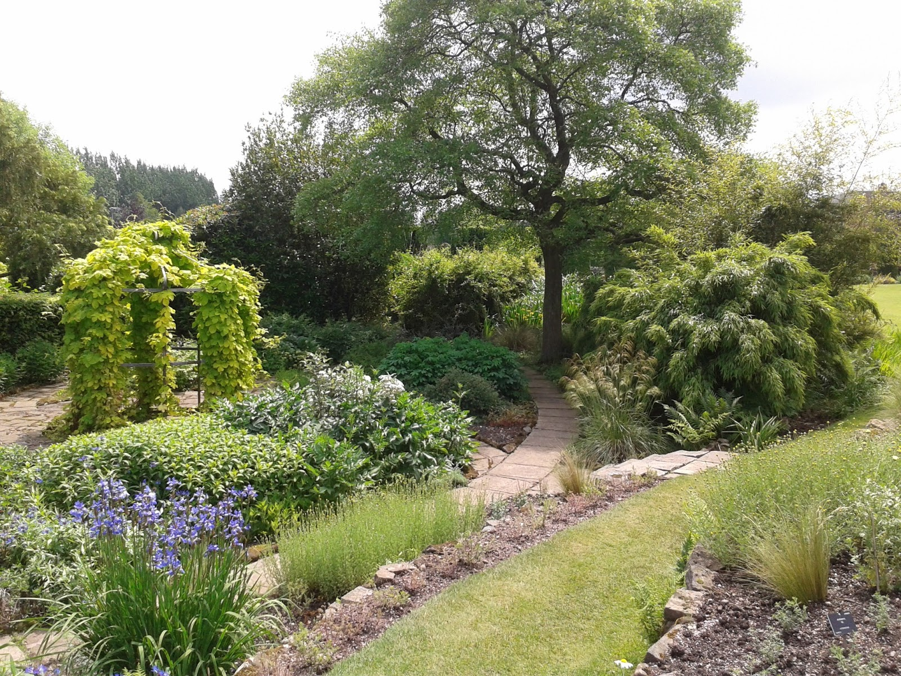
Notes:
Winterbourne Botanic Garden.-Birmingham

Slide 45
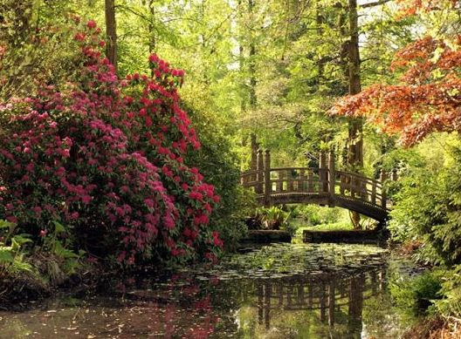
Notes:
Winterbourne Botanic Garden.-Birmingham

Slide 46
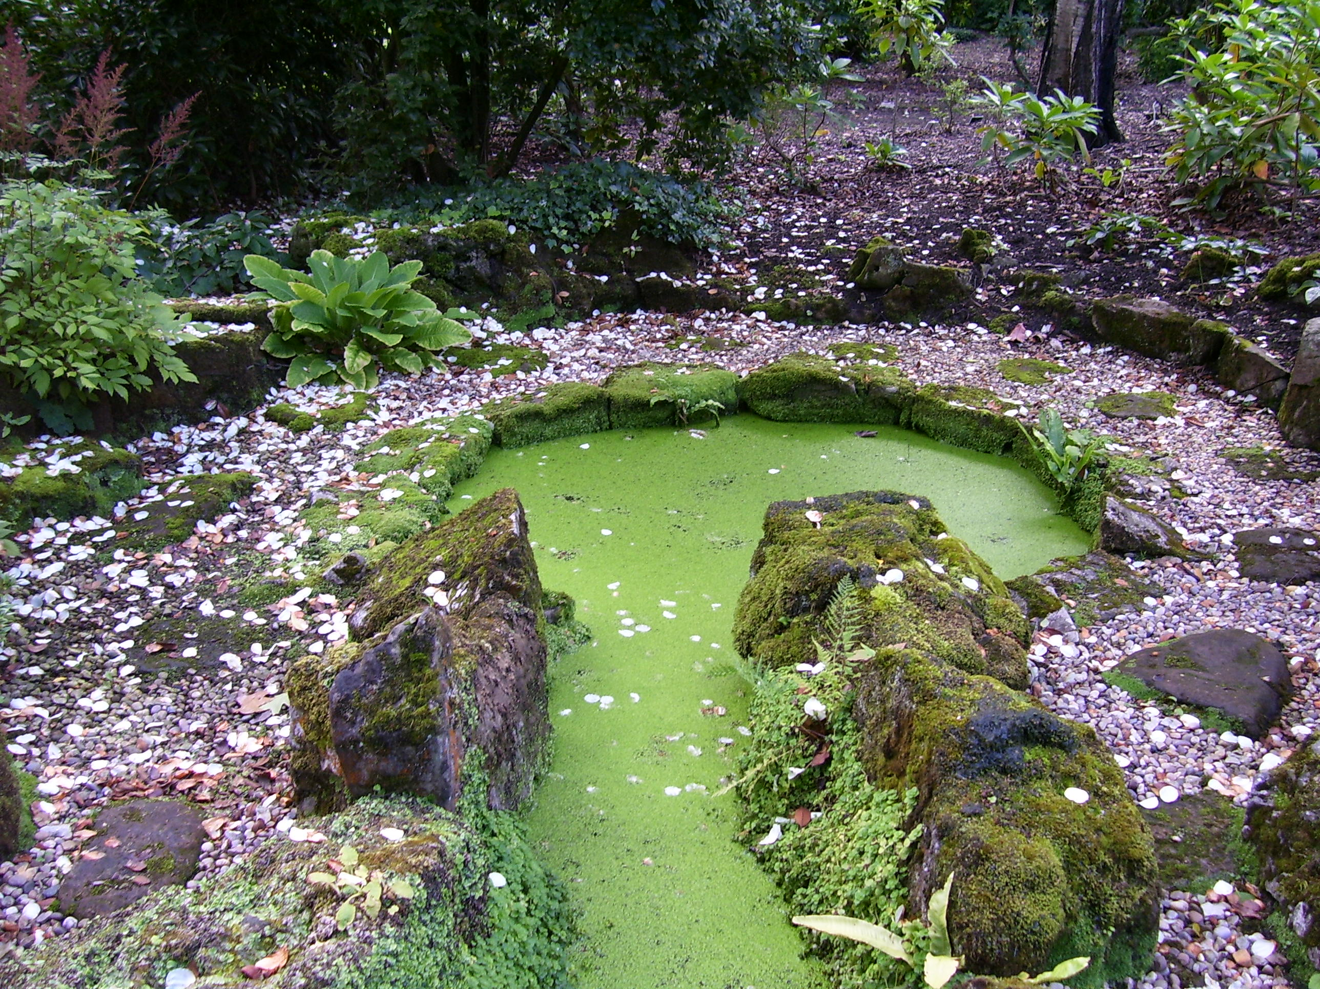
Notes:
Winterbourne Botanic Garden.-Birmingham

Slide 47
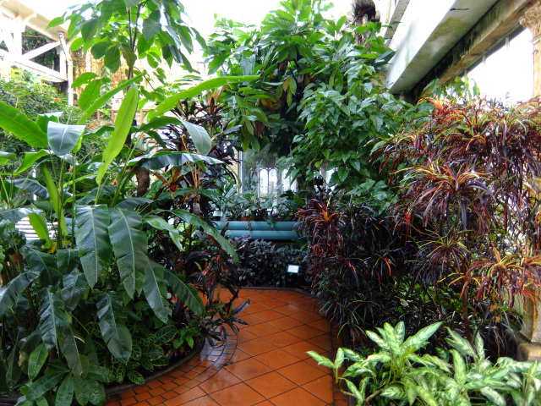

Slide 48
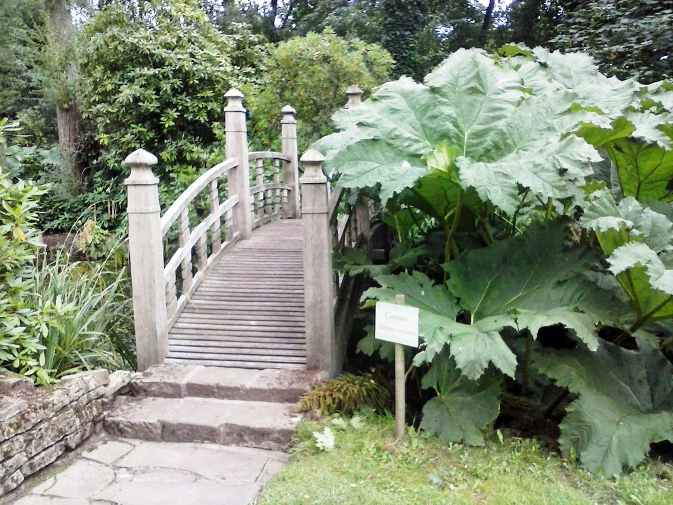
Notes:
Winterbourne Botanic Garden.-Birmingham.

Slide 49
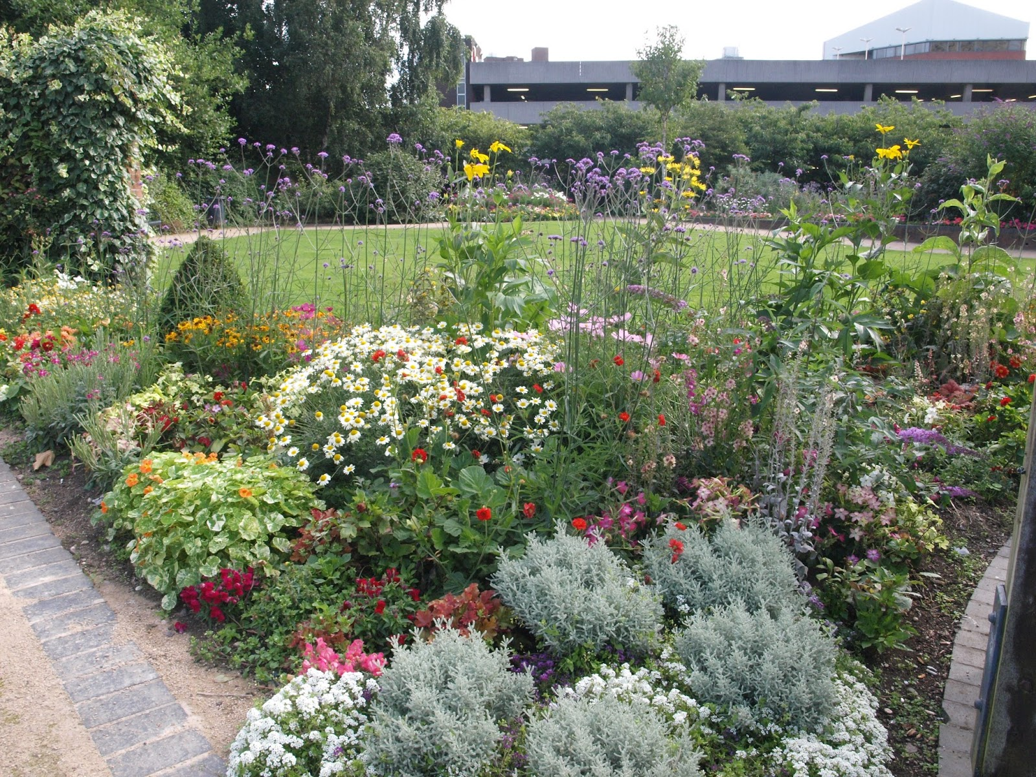
Notes:
Winterbourne Botanic Garden.-Birmingham.

Slide 50
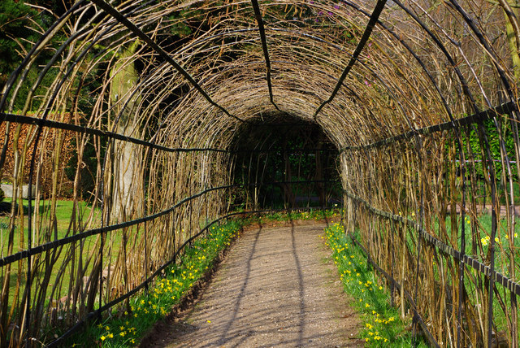
Notes:
Winterbourne Botanic Garden.-Birmingham.

Slide 51
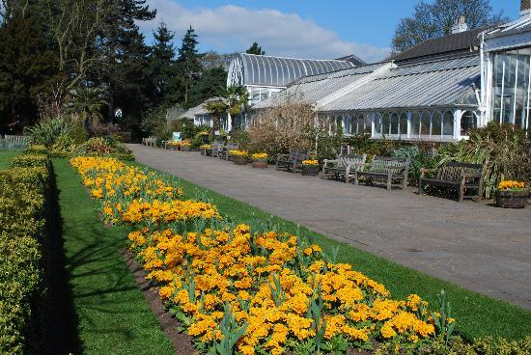
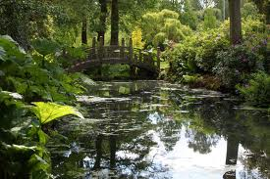
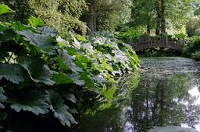

Notes:
Winterbourne Botanic Garden.-Birmingham.

Slide 52
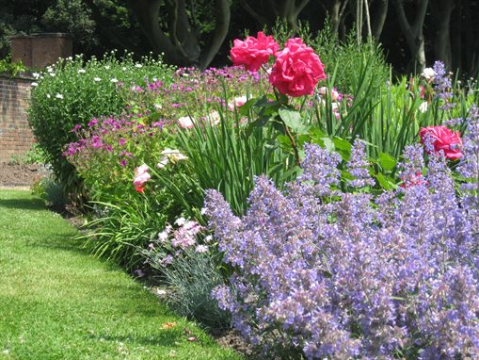
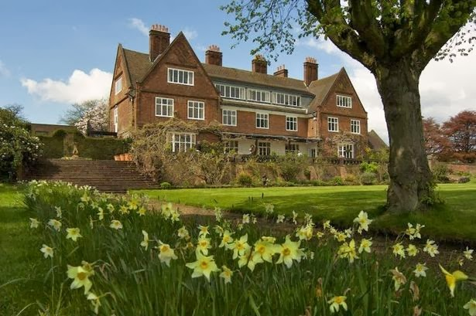


Notes:
Winterbourne Botanic Garden.-Birmingham.

Slide 53

Notes:
Winterbourne Botanic Garden.-Birmingham.

Slide 54

Notes:
Winterbourne Botanic Garden.-Birmingham.

Slide 55

Notes:
Winterbourne Botanic Garden.-Birmingham.

Slide 56
Wavertree Botanic Gardens.-Liverpool.
Wavertree Botanic Gardens (antes Wavertree Jardín Botánico y el Parque) es un ejemplo de un parque público de mediados del siglo XIX. Incorpora un jardín botánico de pared anterior, fundado por William Roscoe como Liverpool Botanic Garden y se trasladó de tierra cerca de Mount Pleasant, en la década de 1830.
Los jardines incluyen la garita del guardián de grado II construida entre 1836-1837.
El 22 de agosto de 2013, el parque botánico y los jardines fueron enumerados por Patrimonio Inglés en el grado II * en el Registro de Parques y jardines históricos .

Slide 57




Notes:
Wavertree Botanic Gardens.-Liverpool.

Slide 58

Notes:
Wavertree Botanic Gardens.-Liverpool.

Slide 59

Notes:
Wavertree Botanic Gardens.-Liverpool.

Slide 60

Notes:
Wavertree Botanic Gardens.-Liverpool.

Slide 61

Notes:
Wavertree Botanic Gardens.-Liverpool.

Slide 62

Notes:
Wavertree Botanic Gardens.-Liverpool.

Slide 63


Slide 64

Notes:
Wavertree Botanic Gardens.-Liverpool.

Slide 65

Notes:
Wavertree Botanic Gardens.-Liverpool.

Slide 66

Notes:
Wavertree Botanic Gardens.-Liverpool.

Slide 67

Notes:
Wavertree Botanic Gardens.-Liverpool.

Slide 68



Notes:
Wavertree Botanic Gardens.-Liverpool.

Slide 69
Southport Botanic Gardens
Southport Botanic Gardens es un jardín botánico situado en la localidad suburbana de Churchtown , Southport , en Merseyside , Inglaterra .
A menudo se llama "la joya de la corona", como se conoce a nivel nacional por sus arreglos florales, que se han presentado en el programa de televisión de la BBC Mundial del jardinero .
Los jardines fueron fundados por un grupo local de los hombres que trabajan, conocida como Southport y Churchtown Botanic Gardens Company. La empresa adquirió tierras del Hesketh Estate (que pertenecía a Meols Hall ) para establecer los jardines.

Slide 70
La compañía recaudó £ 18.000 para construir el museo, un jardín de invierno y salones de té y al paisaje de los jardines.
Lago.- Los jardines botánicos 'fue formada de la parte de una corriente (conocida como la nutria Pool) que fluía de Blowick través Meols Hall hacia el estuario del Ribble . Se dice que los monjes que vivían cerca de las anguilas pescadas en el stream.
Los jardines fueron inaugurados en 1875 por el Rev. Charles Hesketh, de quien la tierra ocupada por los jardines se habia adquirido.
La ceremonia incluyó la colocación de la piedra fundamental para el museo, que finalmente abrió sus puertas en 1876.

Slide 71
Los jardines cerrados en 1932, como los planes se han elaborado para un desarrollo de la vivienda, pero se salvaron de ser vendidos por el Southport Corporation.
Ellos volvieron a abrir el 28 de agosto 1937 como "El jardín botánico y el rey Jorge Campos de Juego".
Hoy en día, el nombre del parque se ha vuelto al de jardines botánicos.
Los jardines se jactó un vaso grande acristalado con un cantero de helechos , que resultó ser muy popular entre los visitantes, ya que contó con muchas plantas tropicales de todo el mundo. Aunque el magnífico jardín de invierno fue finalmente demolido, el cantero de helechos aún permanece.

Slide 72
El sitio del jardín de invierno todavía se puede ver en la parte frontal del invernadero de helechos de hoy, como el contorno de los restos se disponen como un jardín de flores.
El Museo del Jardín Botánico fue inaugurado en 1876. Fue diseñado por los arquitectos locales Mellor y Sutton de la calle de Londres y construido por George Duxfield de Duxfield Brothers, de Southport.
El famoso showman Phineas T. Barnum fue asesor en la construcción del museo, y su sombrero de copa estaba en exhibido en el museo.
El funcionamiento del museo fue financiado por donaciones del público y del Consejo Sefton. Era el único museo de historia local en Sefton

Slide 73
Cuando los jardines fueron cerrados en 1932, todas las colecciones se vendieron.
El museo fue posteriormente reabierto por John Scoles, que partía desde cero con una nueva colección.
El museo contiene una serie de finas colecciones, muchos de las cuales han sido donadas por los residentes locales-y sus exposiciones se ocupan de la historia natural y locales incluyen el Bate Collection Cecily de Muñecas, una sala victoriana y muchos artefactos locales en materia de patrimonio de Southport.
Un tema especial, y probablemente el elemento más antiguo en el museo, es la antigua canoa que fue encontrado en Martin Mere .

Slide 74

Notes:
Southport Botanic Gardens

Slide 75

Notes:
Southport Botanic Gardens

Slide 76

Notes:
Southport Botanic Gardens

Slide 77

Notes:
Southport Botanic Gardens

Slide 78





Notes:
Southport Botanic Gardens

Slide 79

Notes:
Southport Botanic Gardens

Slide 80


Notes:
Southport Botanic Gardens

Slide 81

Notes:
Southport Botanic Gardens

Slide 82


Slide 83

Notes:
Southport Botanic Gardens

Slide 84

Notes:
Southport Botanic Gardens

Slide 85

Notes:
Southport Botanic Gardens

Slide 86

Notes:
Southport Botanic Gardens

Slide 87
Harris Garden
El Harris Garden es un jardín botánico en el Campus Whiteknights de la Universidad de Reading , cerca de (3,2 km) del centro de la ciudad Inglés de Reading .
Fue establecido en 1972 y se expandió a su forma actual en 1988.
Lleva el nombre de Profesor Tom Harris , un distinguido palaeobotanist y entusiasta jardinero. Amigos del Jardín Harris es una organización creada con el objetivo de apoyar el Jardín.

Slide 88
El jardín es de unas (4,9 hectáreas) de tamaño. Dentro de esta área que abarca diversas fronteras, varios estanques y un arroyo, un jardín formal , un jardín de brezo , un prado de flores silvestres , bosques talados , y un jardín amurallado .
Un jardín de demostración, en el centro del sitio se utiliza primarilty para la enseñanza de pregrado, tales como colecciones de verduras y un pequeño jardín de la fruta.
Junto a los jardines, al norte hay terrenos experimentales de la universidad y varias gamas de invernaderos .

Slide 89
El jardín es un punto de acceso para las mariposas y también cuenta con primulas , pensamientos y palmeras , además de ser el hogar de una colección nacional de la digital .
Colecciones especiales incluyen: Amaryllidaceae , Apiaceae , Asclepiadoideae , Asteraceae , Crassulaceae , Droseraceae , Fabaceae , Fagaceae , Iridaceae , Geraniaceae , Lamiaceae , Lentibulariaceae , Liliaceae , Palmae , Pinaceae , Scrophulariaceae , Nepenthaceae , y Sarraceniaceae .
El jardín se encuentra en un lugar que era originalmente el paddock hogar de "The Wilderness", un antigu casa victoriana construida en el jardín de paisaje creado entre 1798 y 1819 por George, marqués de Blandford , más tarde, el quinto duque de Marlborough.

Slide 90
Un jardín botánico fue creado por la Universidad en 1972, cuando el Departamento de Botánica trasladó de la Universidad de Londres, sitio de carretera en el centro de Reading al nuevo campus Whiteknights.
En 1987, el jardín fue rediseñado por Richard Bisgrove del Centro de Horticultura y del Paisaje en Ciencias Biológicas.
Al año siguiente, se iniciaron obras de ampliación del Jardín Botánico.
La responsabilidad por el mantenimiento de la Harris Garden fue trasladado de la Escuela de Ciencias Biológicas de la Dirección de Gestión de Instalaciones Motivos equipo en octubre de 2010.

Slide 91
El jardín fue originalmente utilizado sobre todo para la enseñanza y la investigación en la Escuela de Ciencias Biológicas de la Universidad, y la escuela seguirá utilizando el jardín para una enseñanza y el trabajo práctico, pero la mayor actividad académica será ahora centrado en el jardín amurallado.
Desde 2010 el Jardín ha sido objeto de profundo trabajo de desarrollo y el jardín está ahora abierto a todos con la recreación y la conservación siendo su función principal.
El jardín también tiene jornadas de puertas abiertas ocasionales, en la que los jardines están abiertos al público desde las 14:00 hasta las 17:30, con la recaudación de fondos para diversas causas.
En 2011, el jardín está abierto en un domingo de cada mes, de abril a octubre.

Slide 92

Notes:
Harris Garden

Slide 93

Notes:
Harris Garden

Slide 94

Notes:
Harris Garden

Slide 95

Notes:
Harris Garden

Slide 96

Notes:
Harris Garden

Slide 97

Notes:
Harris Garden

Slide 98

Notes:
Harris Garden

Slide 99

Notes:
Harris Garden

Slide 100

Notes:
Harris Garden

Slide 101

Notes:
Harris Garden

Slide 102

Notes:
Harris Garden

